Slide 1

小组成员：
甘露、冯富静、李丁盛、亚美康、冯鹏莹

Slide 2
项目管理流程
01
项目确定
02
需求分析
03
系统设计
04
工程实现
05
项目管理

Slide 3
项目确定
准备阶段
  查资料，做调研，想idea
  开会讨论，头脑风暴
  idea列表及可行性讨论
  初步确定idea
初步确定阶段
  1、智能遥控器，控制视频播放
  2、植物搜索类应用

Slide 4
项目确定
最终确定阶段
  植物搜索的web应用
提出原因
  人们普遍缺乏对植物的认识
  人们对植物的好奇心理
  需要便捷的工具快速查找信息

Slide 5
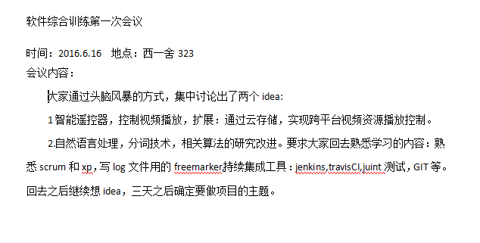
项目确定

Slide 6
需求分析
明确3大任务
数据存取及处理
B
Web应用
A
C
信息搜索
数据采集

Slide 7
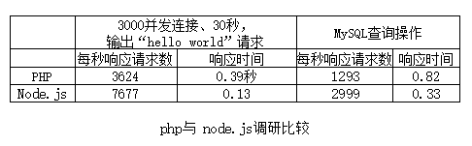
需求分析
使用技术：
  后台设计：Node.js
    采用单线程、异步I/O，避免拥塞
    强大的包管理器npm和模块

Slide 8
需求分析
使用技术：
  数据库设计：MongoDB
    开源的NoSql数据库
    面向集合存储
    由属性组成，可嵌套
  前端设计：BootStrap框架
    基于twitter，界面大方、美观

Slide 9
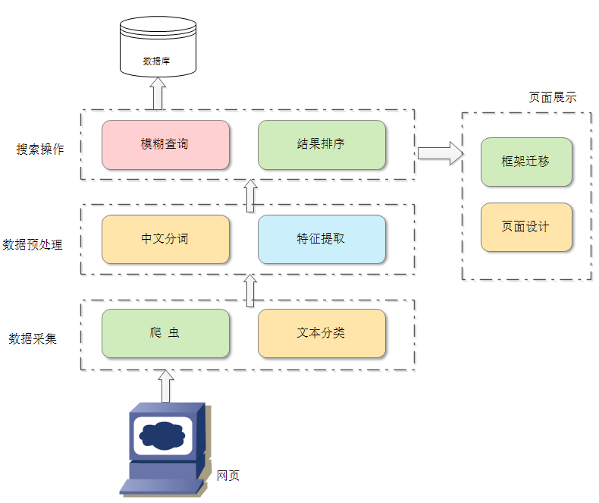
系统设计

Slide 10
系统设计
功能划分：
如图
数据库设计：MongoDB
（数据库图）

Slide 11
系统设计
后台设计：Node.js
前台设计：BootStrap框架
  首页
  索引展示页
  详情页

Slide 12
合作分工
任务分工
后台
冯鹏莹
亚美康
甘露
李丁盛
冯富静
前台

Slide 13
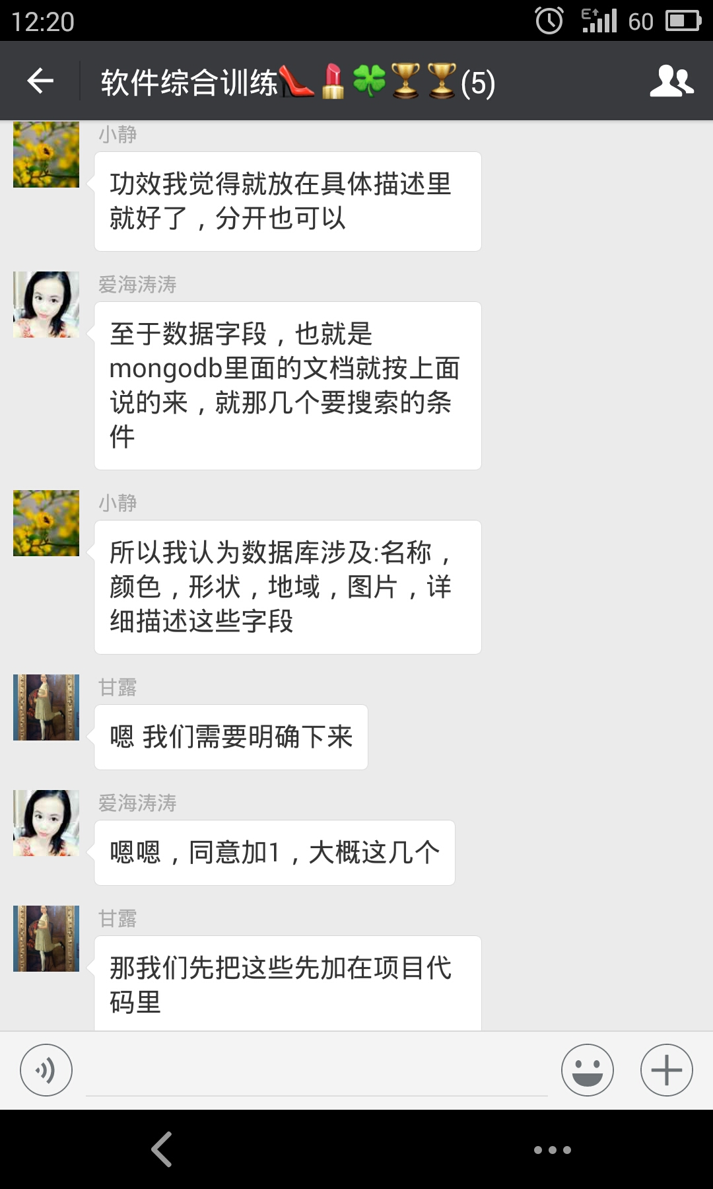
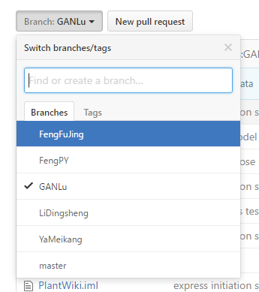
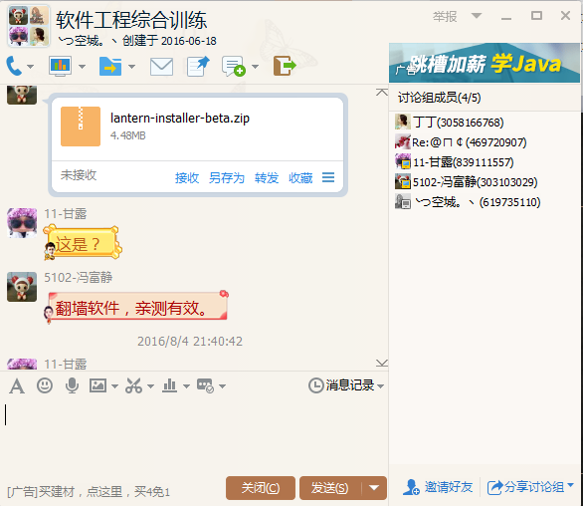
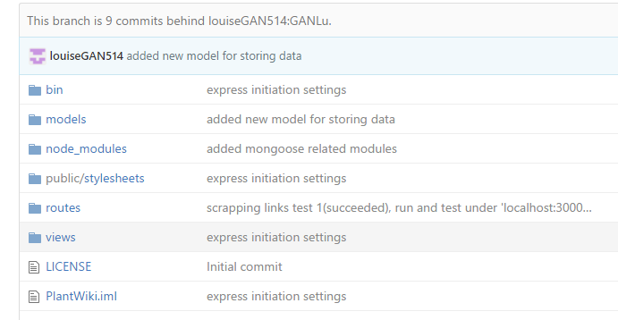
合作分工
沟通管理

Slide 14
工程实现
环境搭建
  IntelliJ IDEA
    下载安装，配置参数
  Node.js配置
  MongoDB的引入
  Mongoose连接数据库
  BootStrap框架的引入搭建
  （版本兼容性）

Slide 15

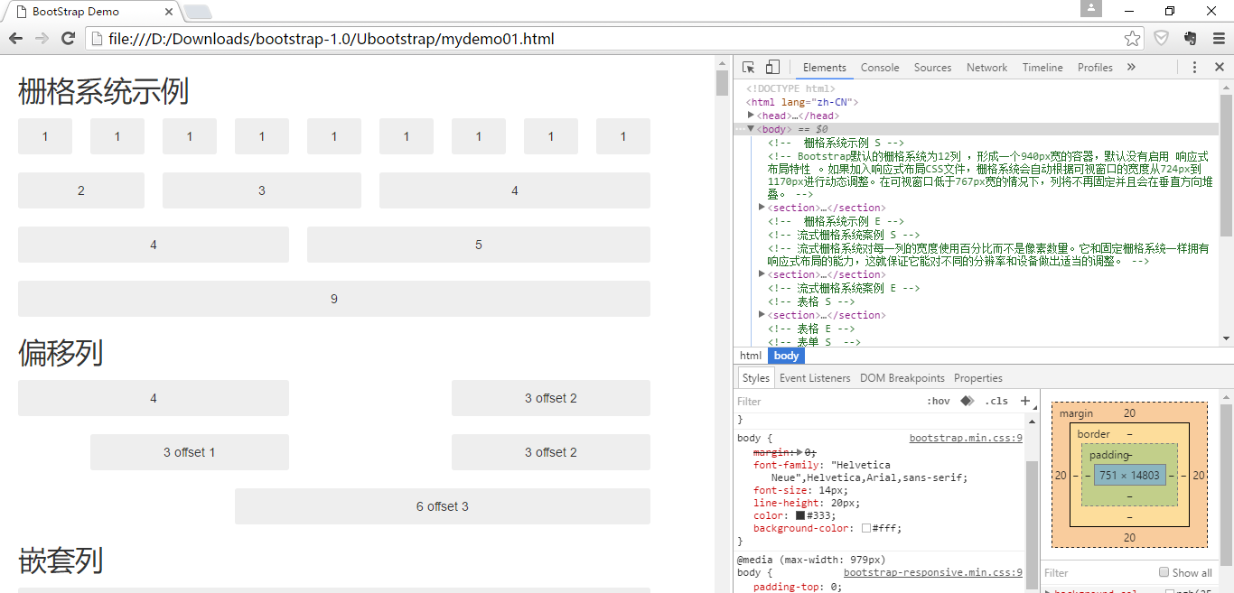
工程实现
语言学习
  Node.js
  BootStrap

Slide 16

工程实现
实现过程
  版本变化

Slide 17
工程实现
成果展示

Slide 18
团队收获与不足
收获
  了解并学习了当下一些新技术
  丰富了项目经验
不足
  开发周期短，学习新技术挑战大，风险管理有待加强

Slide 19
展望
未来可扩展的部分；
  自然语言算法的深入研究
  推荐系统的研究
  前台界面的优化

Slide 20


